Slide 1
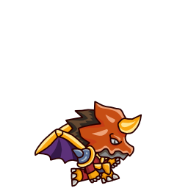
２Ｄアクションゲームの仕様書
宮崎 裕貴
2024/8/17

Slide 2
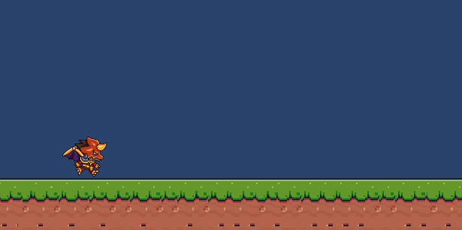
ゲームの概要
2D横スクロールのアクションゲーム
主人公のドラゴンが襲いかかる敵と戦い，ゴールを目指す

Slide 3
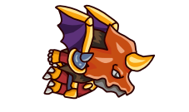
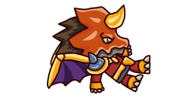
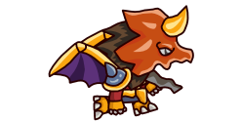

こだわるポイント
豊富なアクション要素
ドラゴンの性質を利用したアクション
角を活かした頭突き
爪を活かした引っ掻き
火を吐く攻撃
アイテムを取りながら選択肢を増やしていく

Slide 4
ゲームの概要
アイテムを取得 → チュートリアル
このアイテムを取ると〇〇できるんだ
空を飛んだり，火を吐くことだって！
主人公のドラゴンが襲いかかる敵と戦い，ゴールを目指す

Slide 5
こだわるポイント
差別化ポイント
2Dアクションゲームの常識を変える
テキストによる会話進行との掛け合わせ
「ストーリー」に深みが出てくる
コンセプトを固めていくところが大事かも

